Slide 1


MANUAL PENGGUNA PEMBAYARAN PENDAFTARAN CALON PPT
UNIT PENDAFTARAN PERSIJILAN (UPP), CAWANGAN PERSIJILAN, BAHAGIAN PENSIJILAN KOMPETENSI

Slide 2
A. BAYARAN MELALUI KAEDAH PENILAIAN AMALI
B. BAYARAN MELALUI KAEDAH PENILAIAN PORTFOLIO - AGENSI
C. BAYARAN MELALUI KAEDAH PENILAIAN PORTFOLIO - INDIVIDU

Slide 3
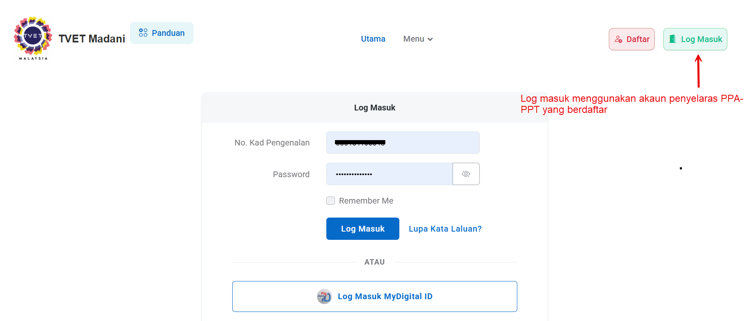
A. BAYARAN MELALUI KAEDAH PENILAIAN AMALI

Slide 4
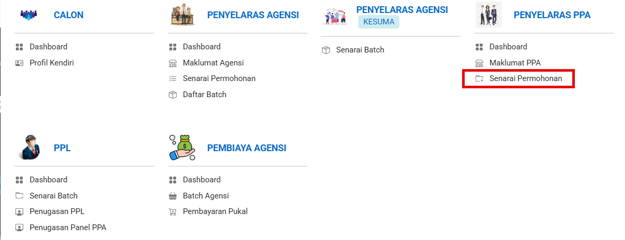
Klik Perkhidmatan
Klik Menu PPT
Klik Menu Pengguna

Slide 5
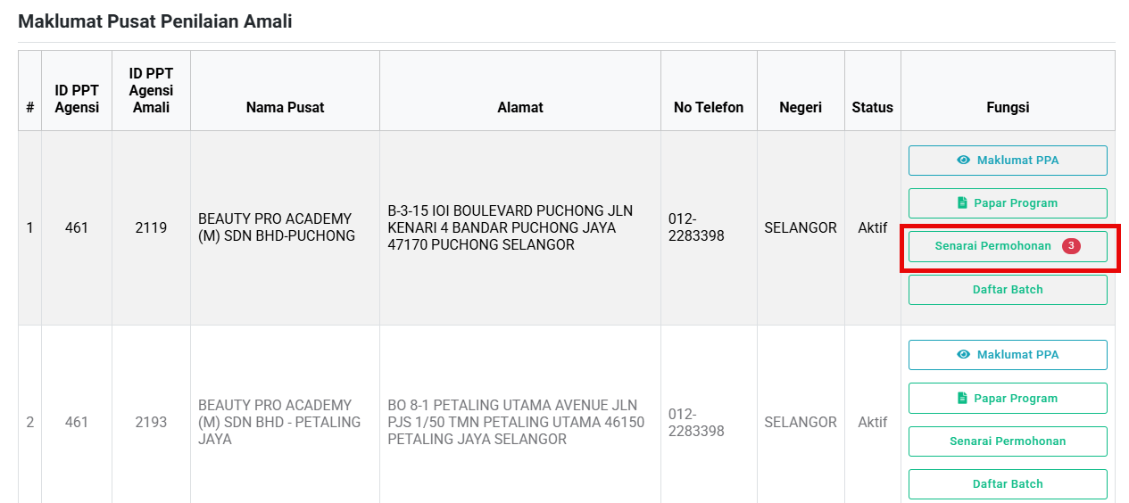
Senarai Pusat Penilaian Amali akan dipaparkan
Klik pada senarai permohonan yang ada memaparkan jumlah calon

Slide 6
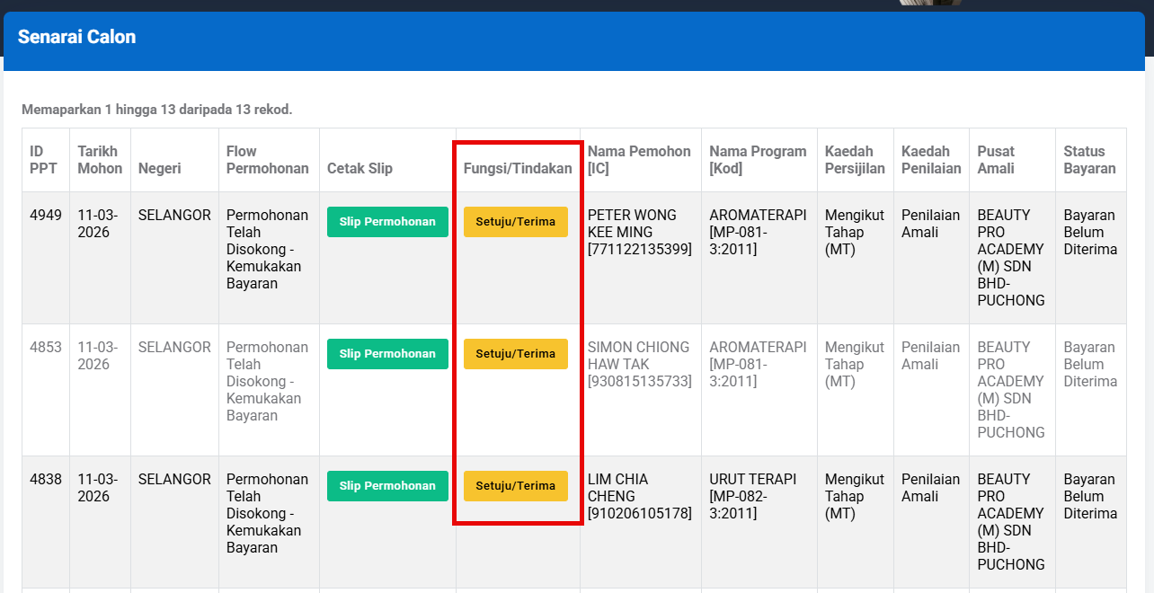
Senarai permohonan calon yang berdaftar akan dipaparkan
Klik butang Setuju/Terima di bawah Fungsi/Tindakan

Slide 7
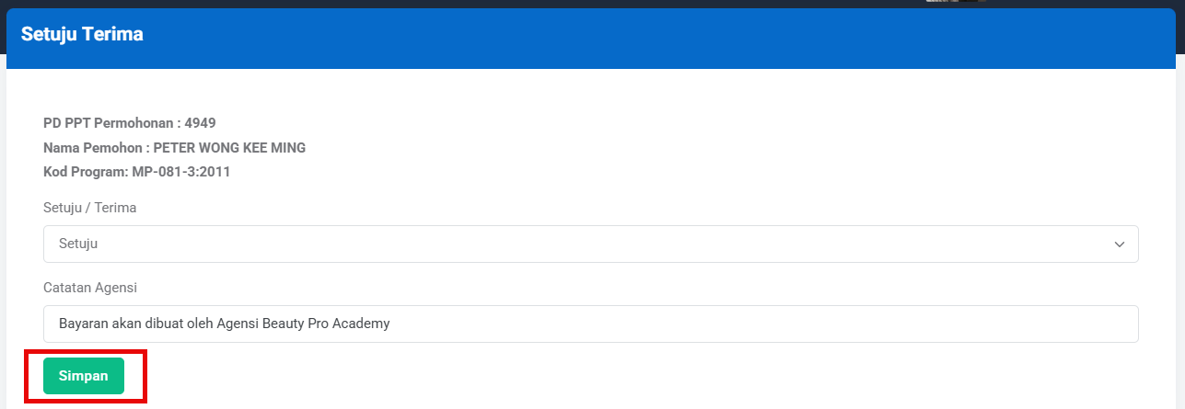
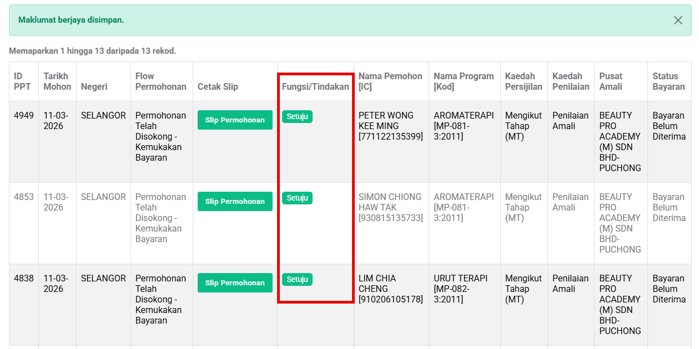
Selesai klik Simpan, notifikasi ‘Maklumat berjaya disimpan’ akan dipaparkan

Slide 8
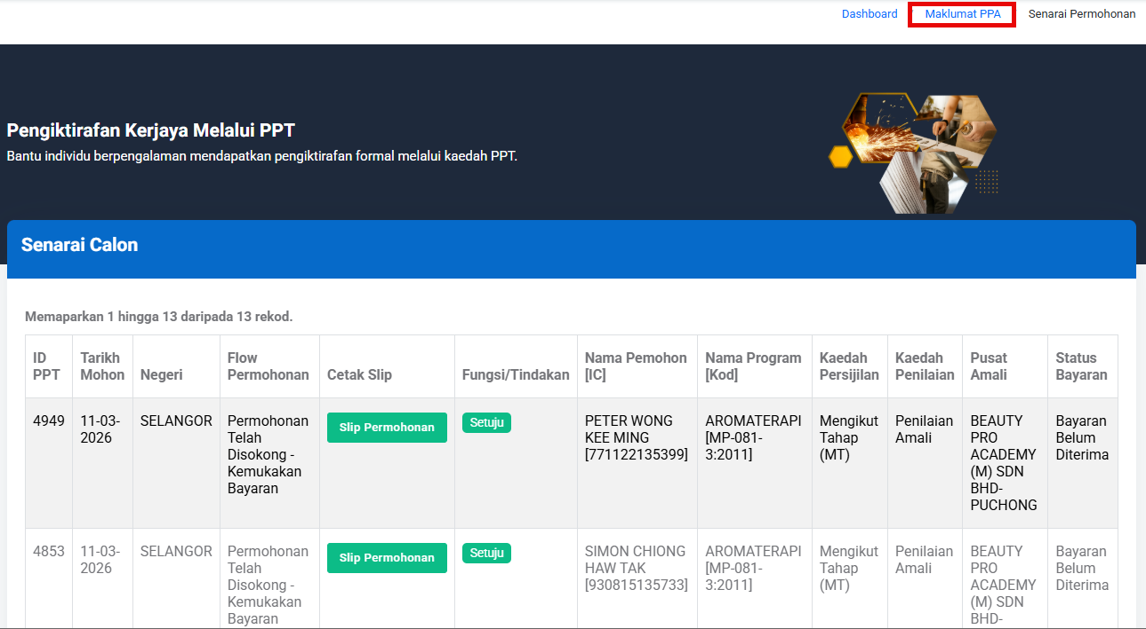
Klik Maklumat PPA untuk kembali kepada menu sebelumnya

Slide 9
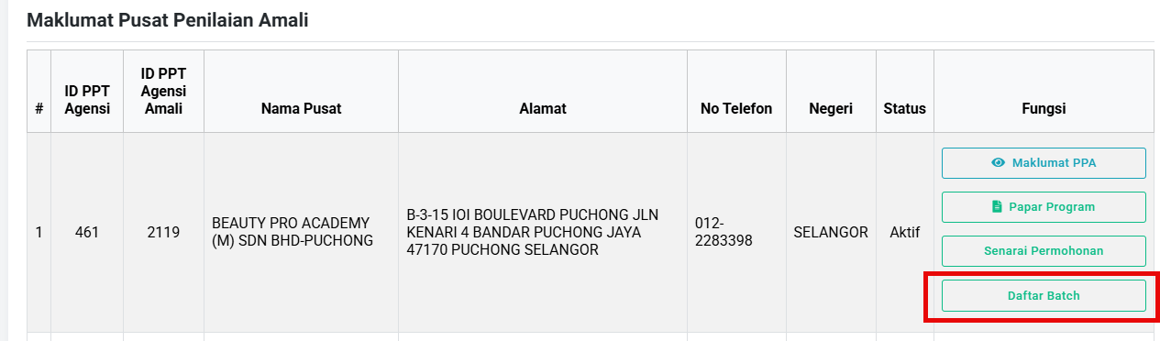
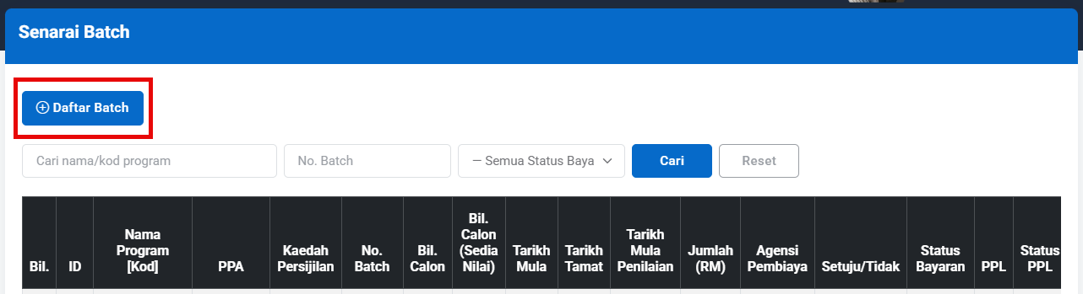
Klik Daftar Batch untuk wujudkan kumpulan bayaran.
Minimum calon dalam satu kumpulan adalah 4 orang dan maksima calon adalah 8 orang

Slide 10
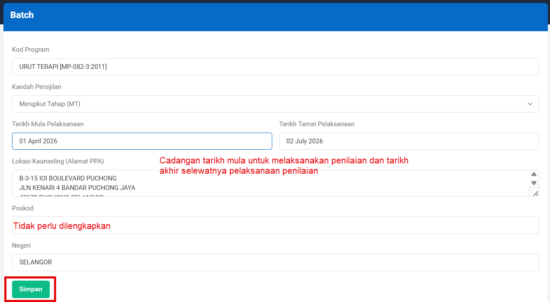

Slide 11
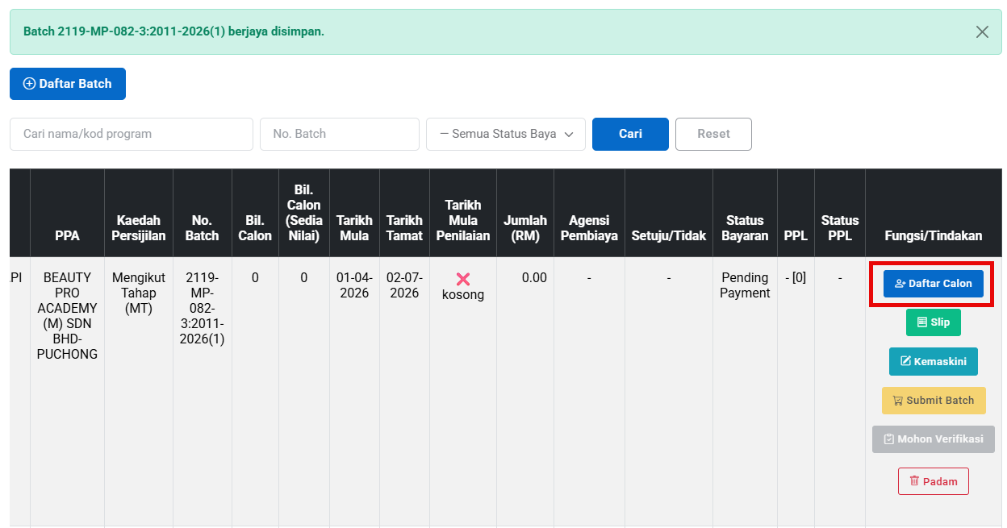
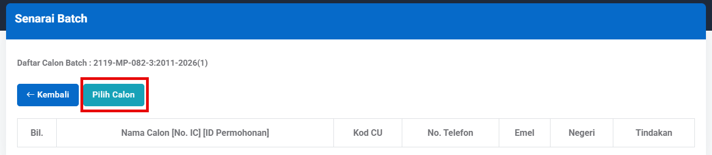
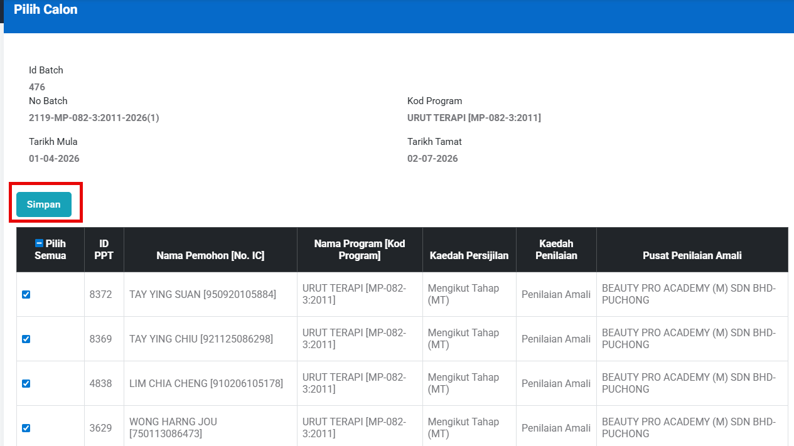
Notifikasi batch telah ‘berjaya disimpan’ akan dipaparkan
Klik pada mana-mana column dan tekan anak panah ke kanan sampai hujung
Klik Daftar Calon untuk pilih calon
Klik kotak pada nama calon (minimum 4 dan maksima 8) dan simpan

Slide 12
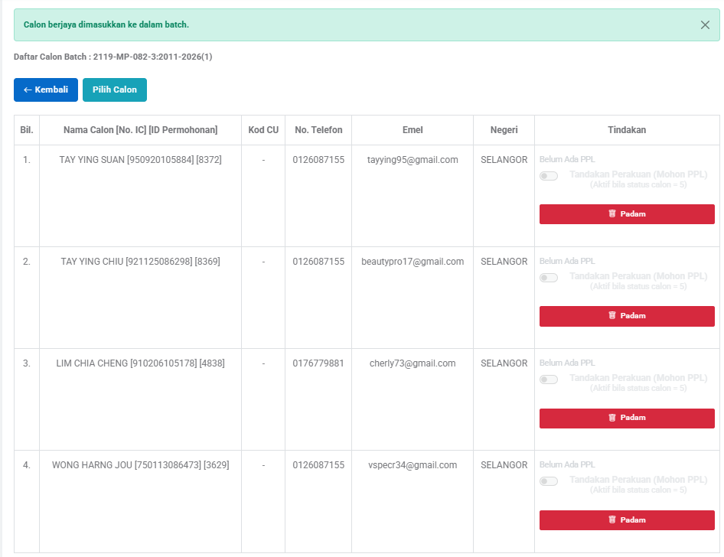
Klik ‘Pilih Calon’ untuk dimasukkan dalam kumpulan yang sama jika ada penambahan calon
Klik ‘Kembali’ jika telah selesai memilih calon

Slide 13
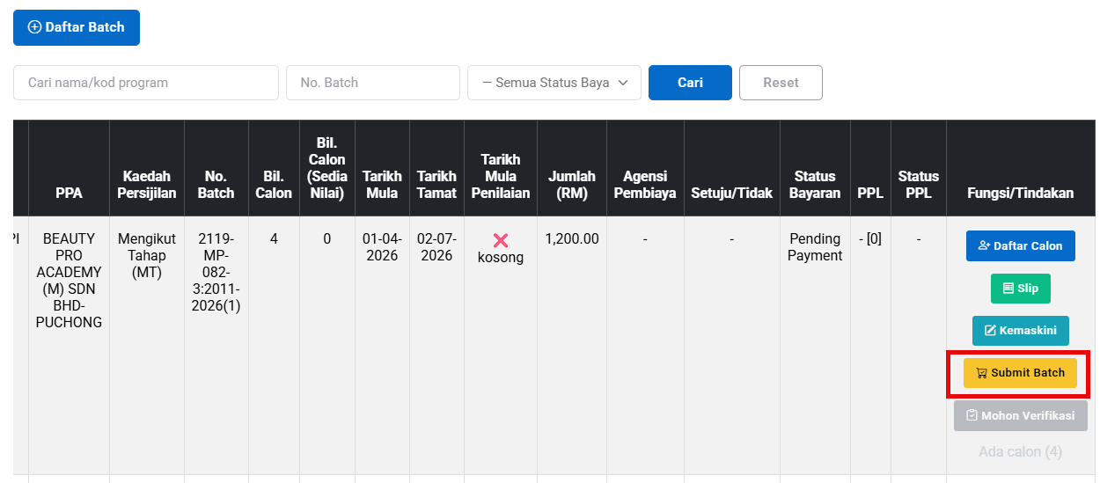
Klik Submit Batch untuk hantar no kumpulan kepada agensi bagi proses semakan dan bayaran
Batch bayaran akan dipaparkan dalam dashboard penyelaras agensi

Slide 14
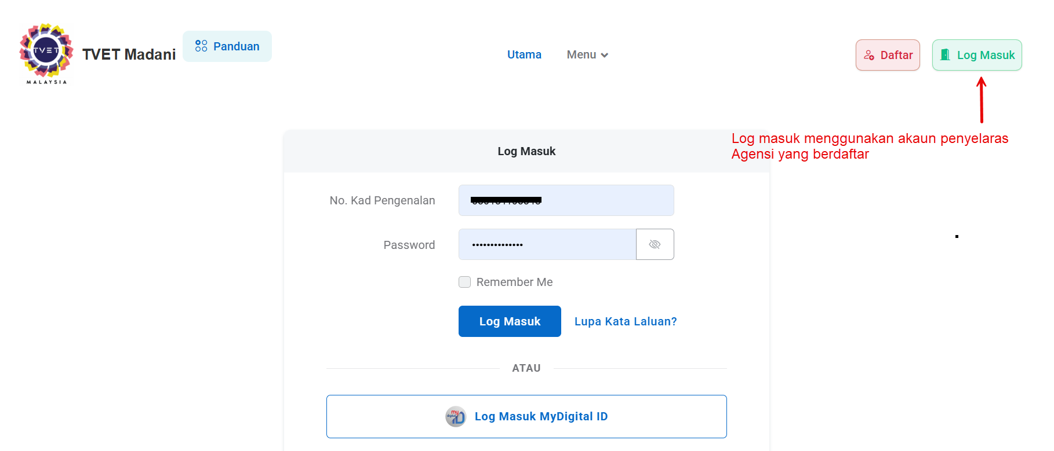
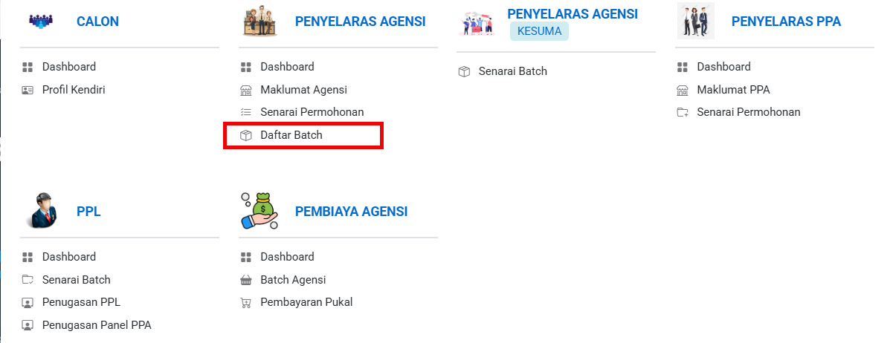
Klik Perkhidmatan
Klik Menu PPT
Klik Menu Pengguna

Slide 15
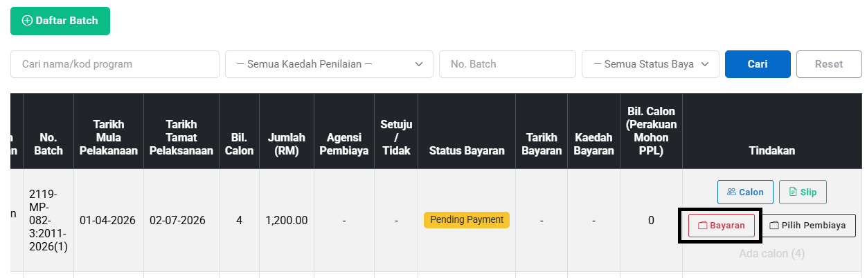
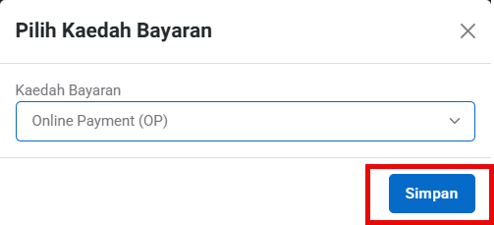
Senarai kumpulan yang telah wujud akan dipaparkan dalam dashboard penyelaras
Klik pada mana-mana column dan tekan anak panah ke kanan sampai hujung
Klik Bayaran
Pilih samada bayaran secara online / Pesanan Tempatan (LO)
Klik Simpan

Slide 16
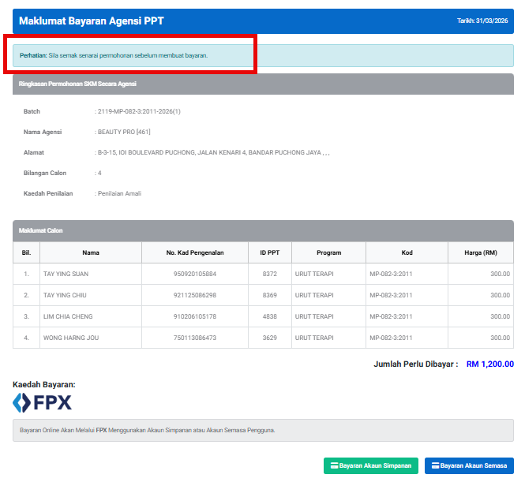
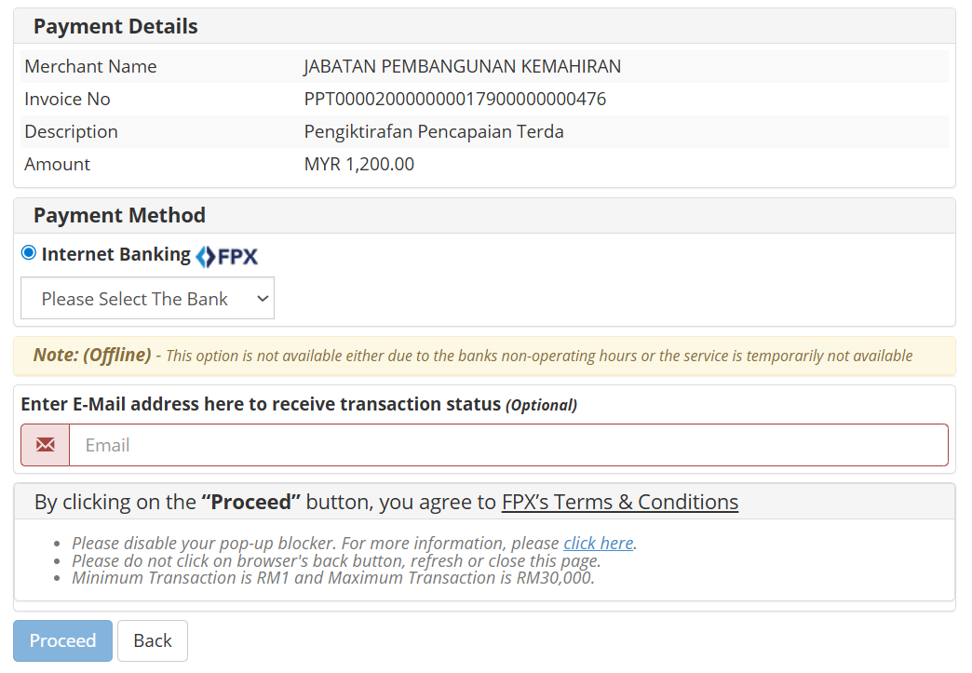
Paparan bayaran secara online payment
Pilih samada bayaran melalui akaun simpanan / akaun semasa

Slide 17
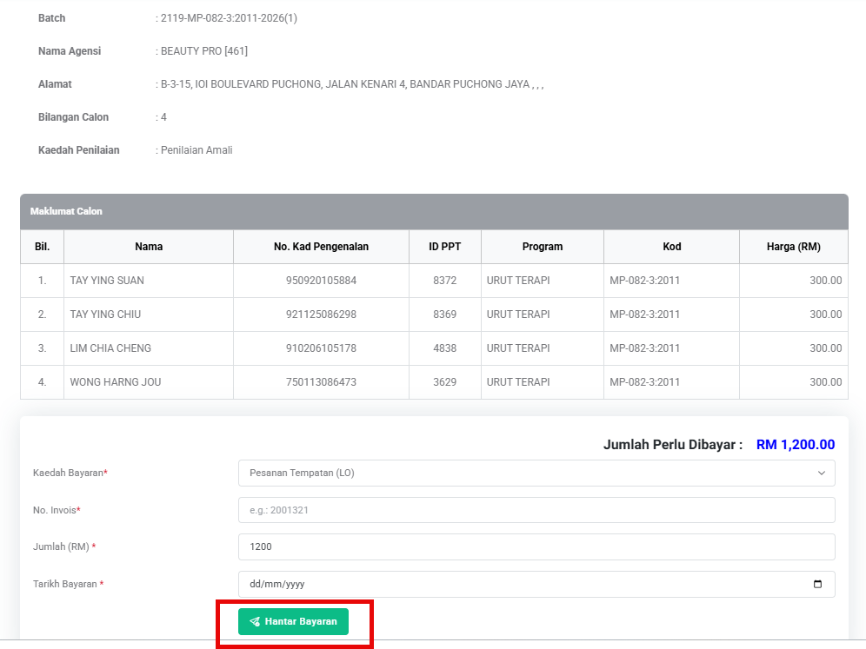
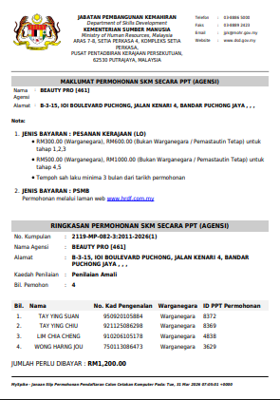
Paparan bayaran secara Pesanan Tempatan (LO)
Lengkapkan maklumat yang diperlukan dan Hantar Bayaran
Sila hantar Slip Ringkasan Permohonan SKM Secara PPT (Agensi) kepada airin@mohr.gov.my beserta resit rasmi JPK (kew. 38E 01 Pin. 1/2021) bagi tujuan pengesahan bayaran

Slide 18
B. BAYARAN MELALUI KAEDAH PENILAIAN PORTFOLIO - AGENSI

Slide 19
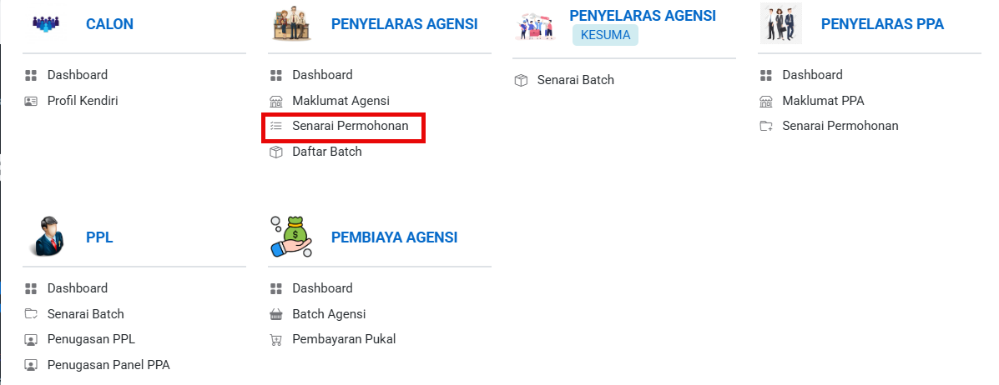
Klik Perkhidmatan
Klik Menu PPT
Klik Menu Pengguna

Slide 20
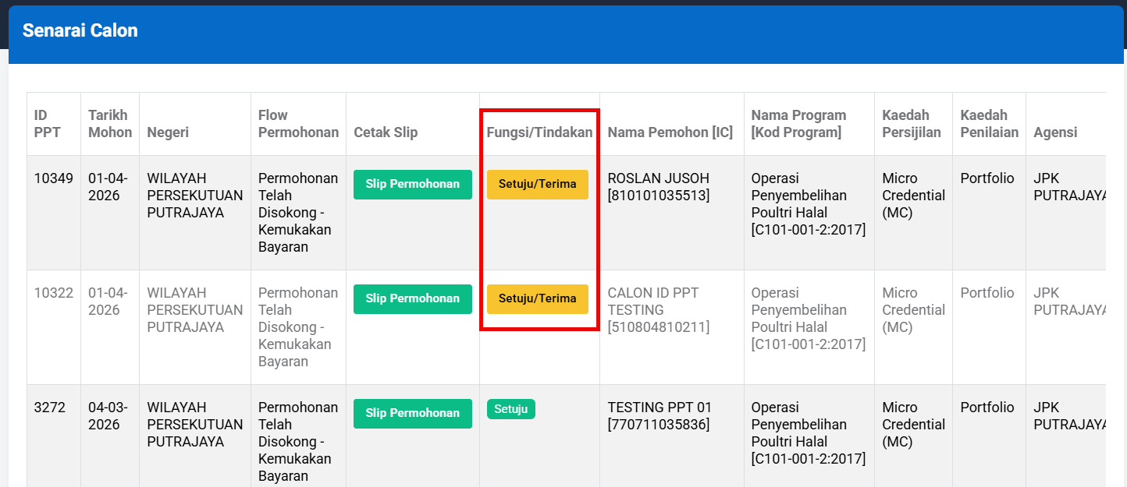
Senarai permohonan calon yang berdaftar akan dipaparkan
Klik butang Setuju/Terima di bawah Fungsi/Tindakan

Slide 21
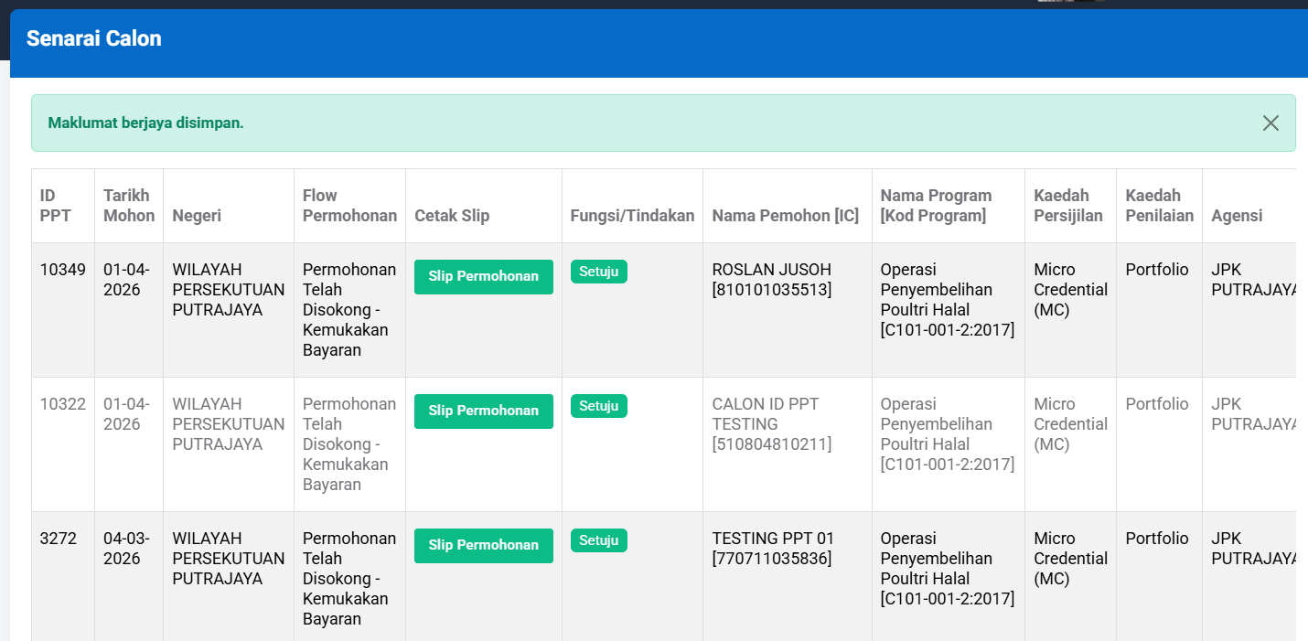
Selesai klik Simpan, notifikasi ‘Maklumat berjaya disimpan’ akan dipaparkan

Slide 22
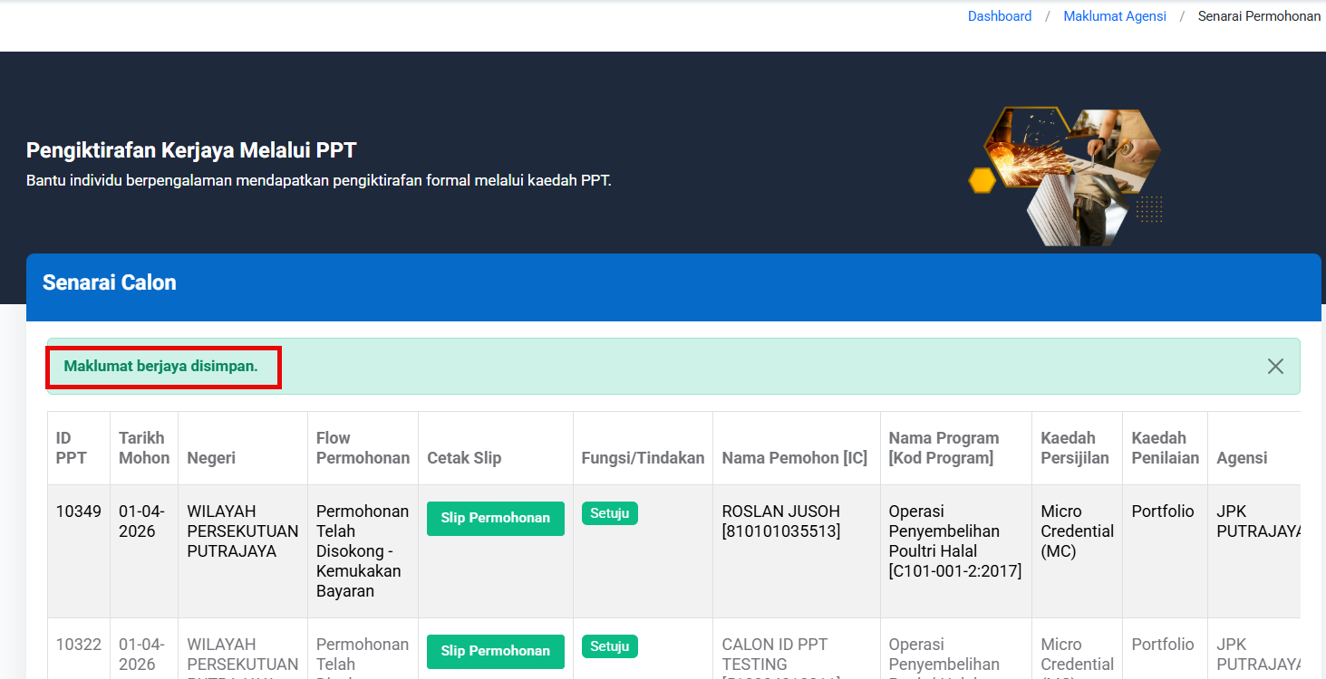
Setelah ‘Maklumat berjaya disimpan’ dipaparkan, klik menu pengguna untuk proses selanjutnya

Slide 23
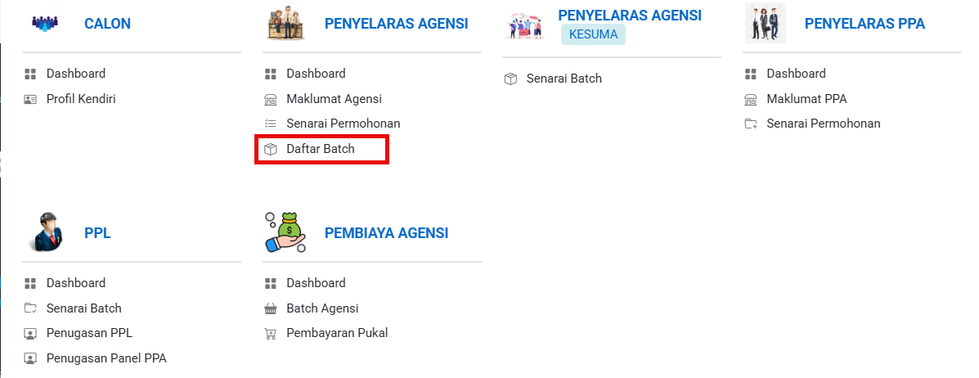
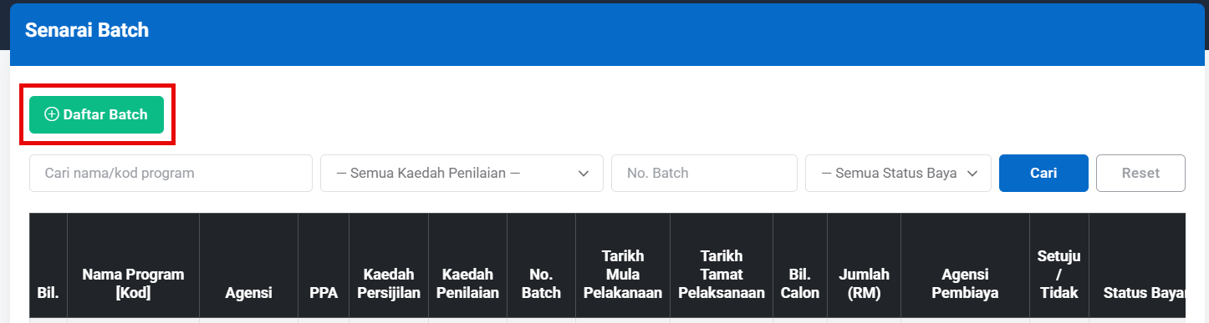
Klik Daftar Batch untuk wujudkan kumpulan bayaran.
Minimum 4 dan maksima 8 calon dalam satu kumpulan

Slide 24
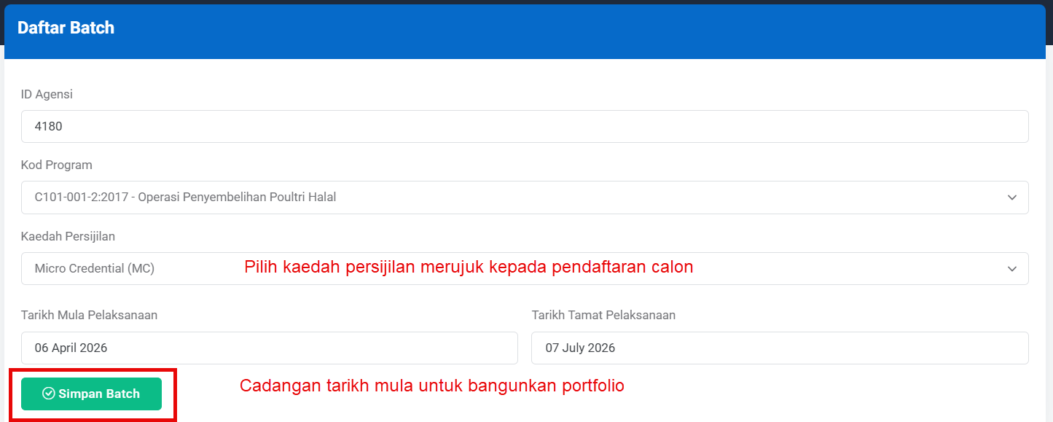

Slide 25
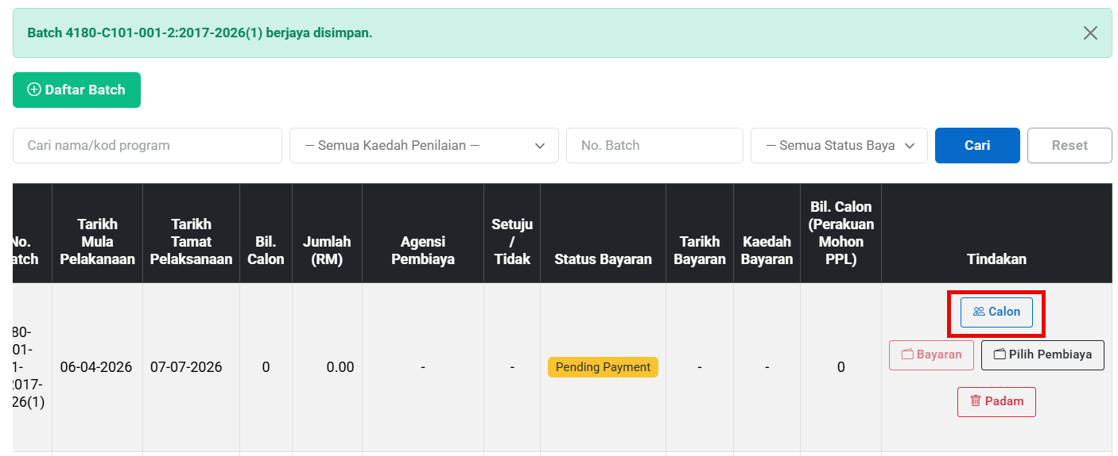
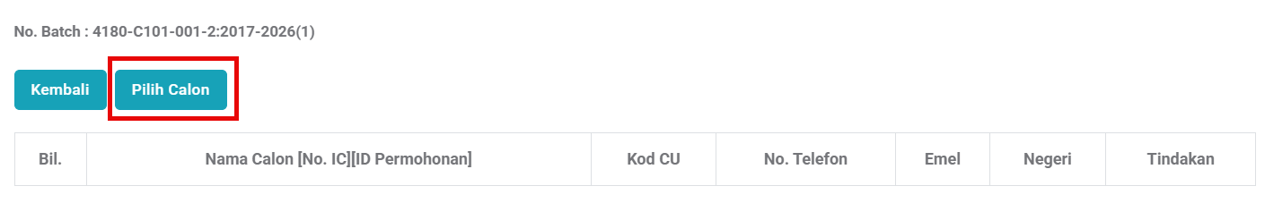
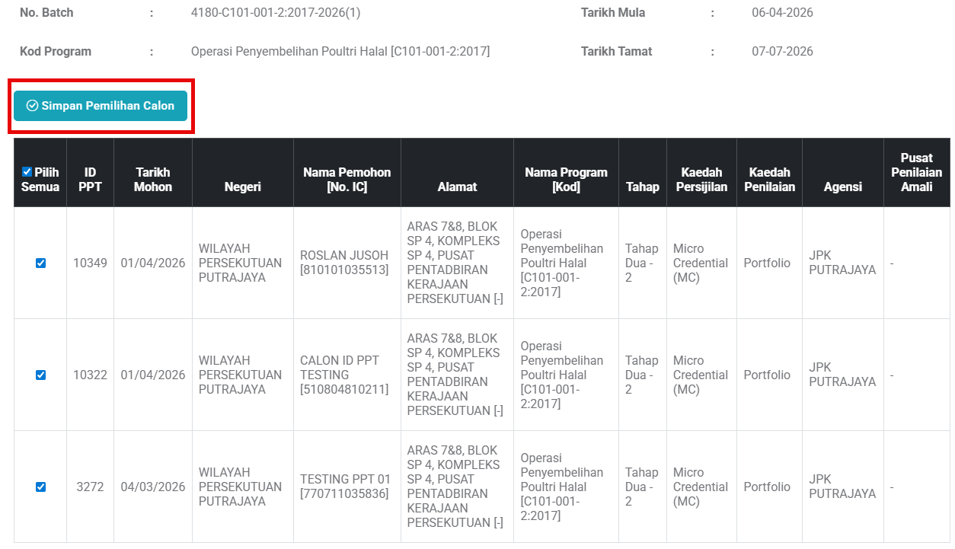
Notifikasi batch telah ‘berjaya disimpan’ akan dipaparkan
Klik pada mana-mana column dan tekan anak panah ke kanan sampai hujung
Klik Calon dan seterusnya ‘Pilih Calon’
Klik kotak pada nama calon (minimum 4 dan maksima 8) dan ‘Simpan Pemilihan Calon’

Slide 26
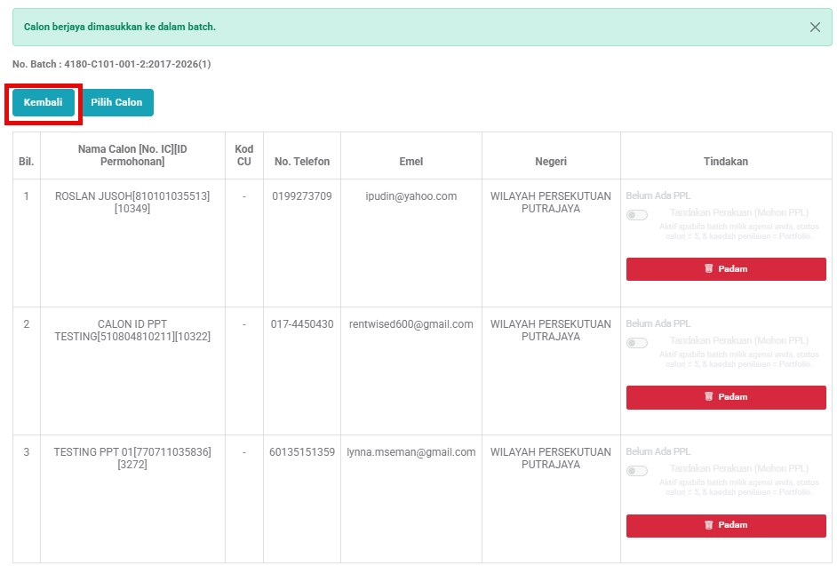
Klik ‘Pilih Calon’ untuk dimasukkan dalam kumpulan yang sama jika ada penambahan calon (minimum 4 dan maksima 8)
Klik ‘Kembali’ jika telah selesai memilih calon

Slide 27
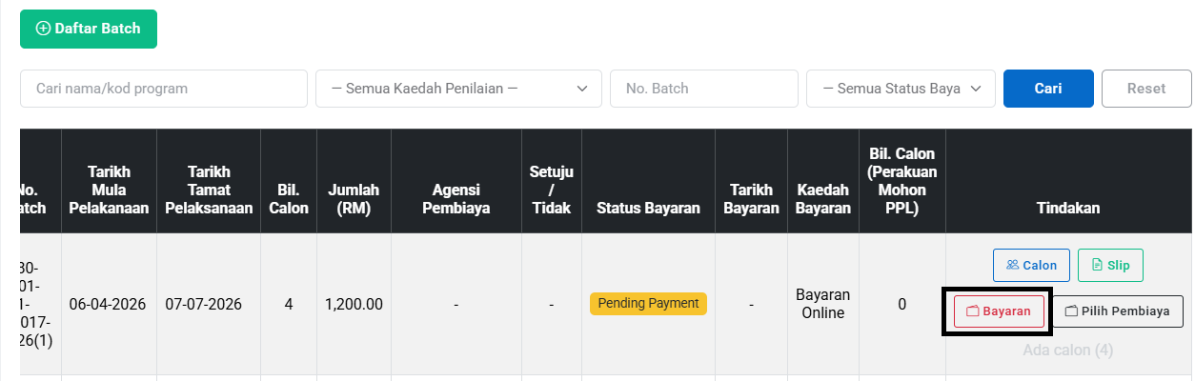
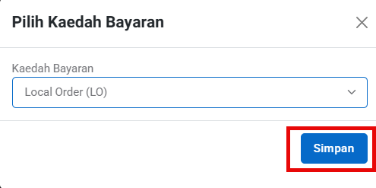
Klik pada mana-mana column dan tekan anak panah ke kanan sampai hujung
Klik Bayaran
Pilih kaedah bayaran yang dikehendaki dan simpan

Slide 28
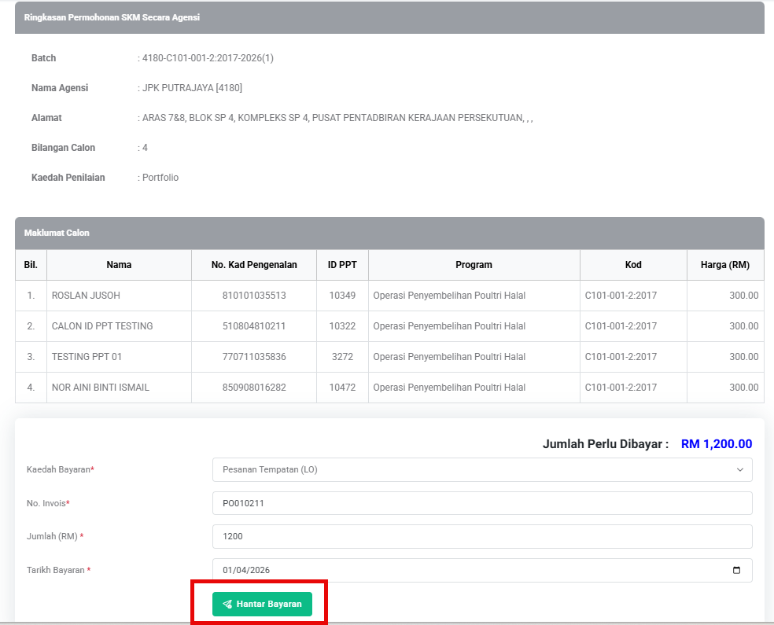
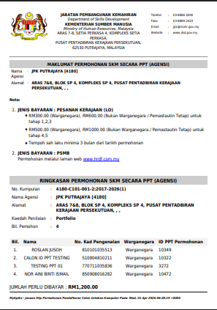
Paparan bayaran secara Pesanan Tempatan (LO)
Lengkapkan maklumat yang diperlukan dan Hantar Bayaran
Sila hantar Slip Ringkasan Permohonan SKM Secara PPT (Agensi) kepada airin@mohr.gov.my beserta resit rasmi JPK (kew. 38E 01 Pin. 1/2021) bagi tujuan pengesahan bayaran

Slide 29
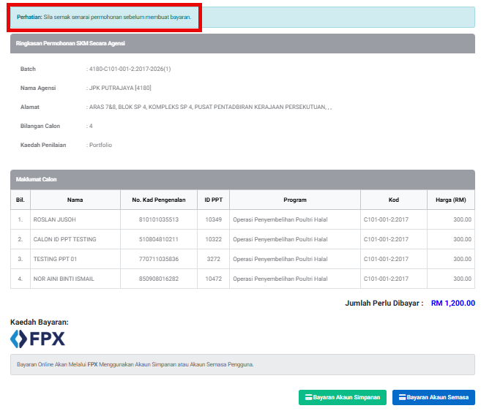
Paparan bayaran secara online payment
Pilih samada bayaran melalui akaun simpanan / akaun semasa
Selesai bayaran, resit akan dijana secara automatik

Slide 30
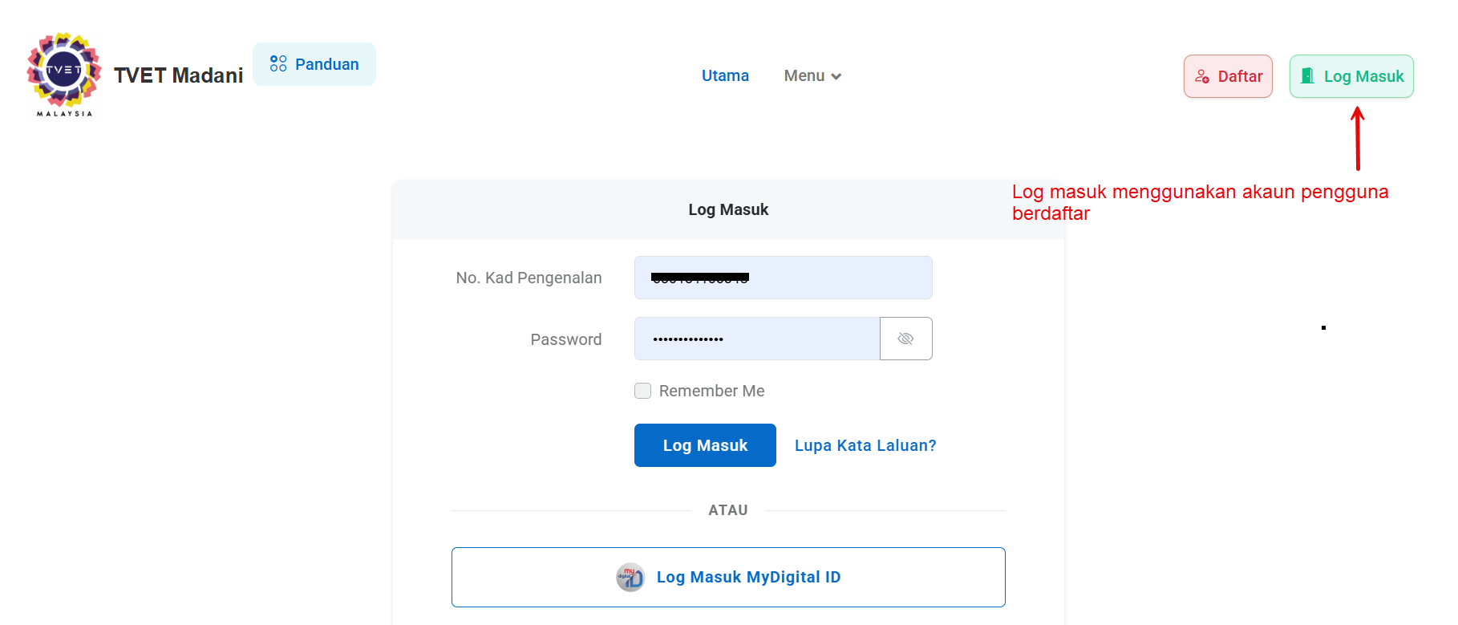
C. BAYARAN MELALUI KAEDAH PENILAIAN PORTFOLIO - INDIVIDU

Slide 31
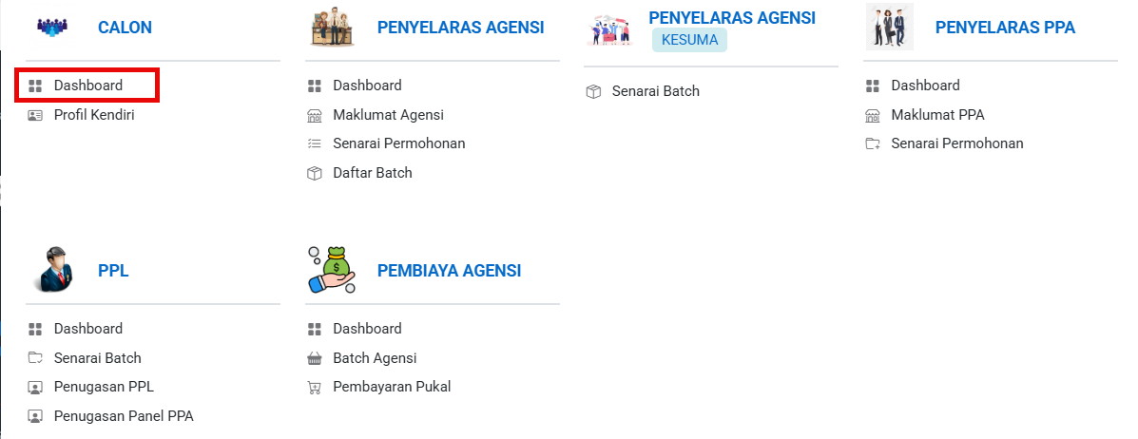
Klik Perkhidmatan
Klik Menu PPT
Klik Menu Pengguna

Slide 32
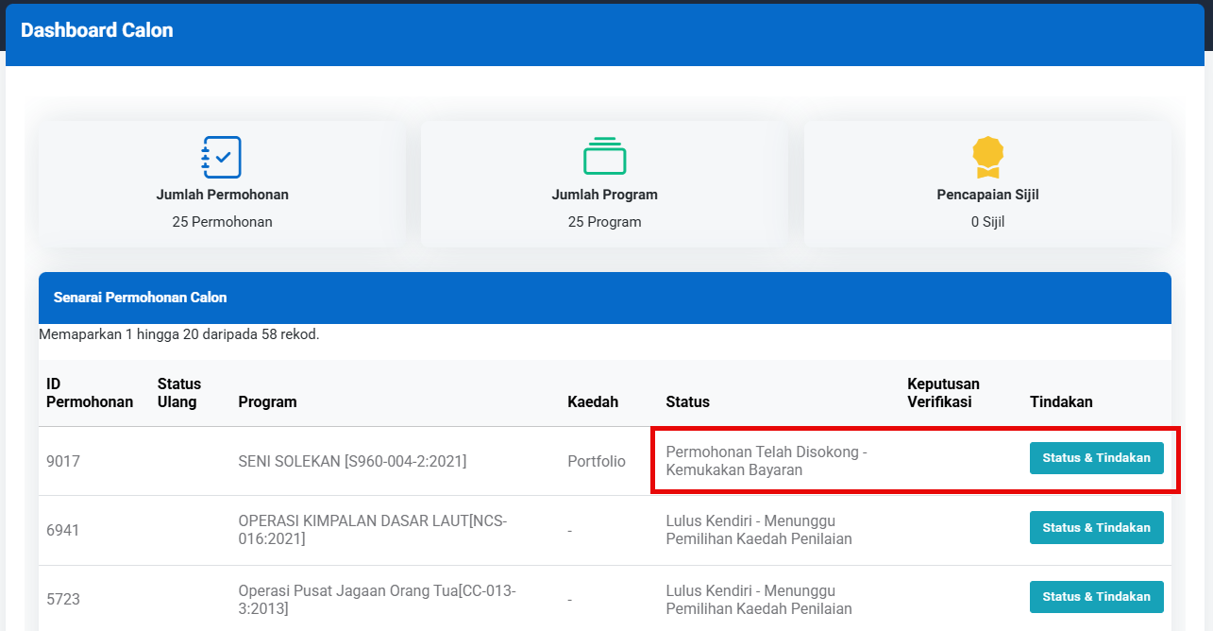
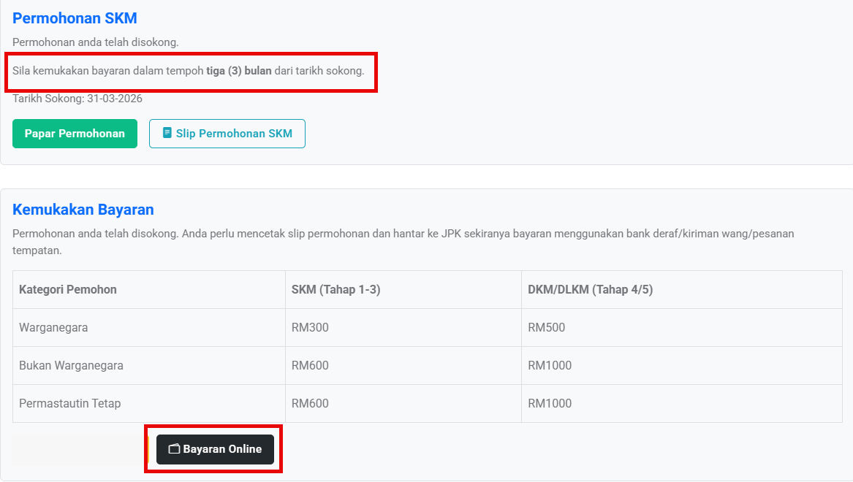
Klik Status & Tindakan
Tekan anak panah ke bawah
Klik Bayaran Online

Slide 33
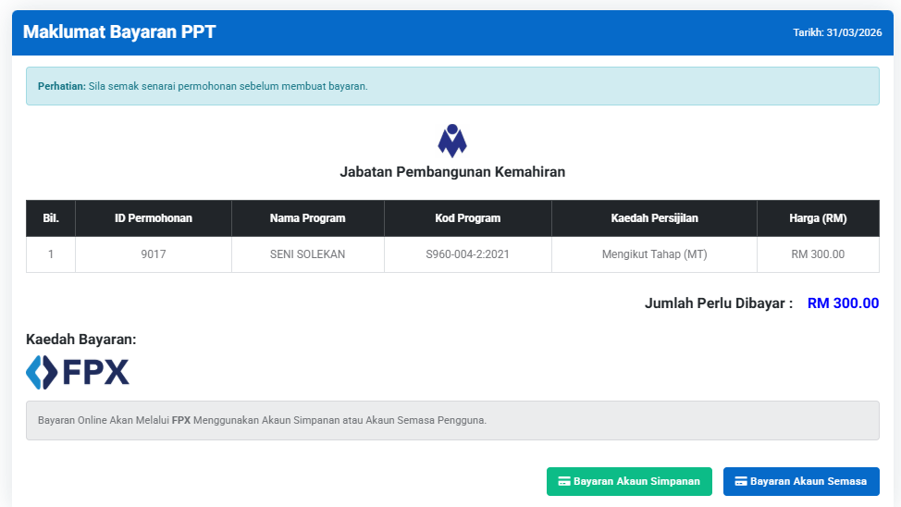
Pilih sama ada bayaran melalui akaun simpanan / akaun semasa
Resit akan dijana secara automatik
Selesai bayaran, status permohonan akan bertukar kepada Bayaran Telah Diterima (Sah Bayaran)

Slide 34



Emel
airin@mohr.gov.my
wazimin@mohr.gov.my
No. Telefon 03-8886 5527
03-8886 2392

